Slide 1
IIS架設
指導老師:吳先晃 教授
學生:張威勝

Slide 2
目錄
IIS介紹
IIS設定
防火牆設定
網路設定
VS發布

Slide 3
IIS介紹

Slide 4
IIS介紹
IIS (Internet Information Service)
IIS是windows開設web網頁服務的元件，用來搭載網站運作程式的平台的。還能提供FTP，SMTP等服務。
IIS是一種服務，是Windows 2000 Server系列的元件。不同於一般的應用程序，它就像驅動程式一樣是作業系統的一部分，具有在系統啟動時同時啟動的服務功能。
IIS就等於把你的機器變成一個伺服器用來瀏覽網頁。

Slide 5
IIS設定

Slide 6
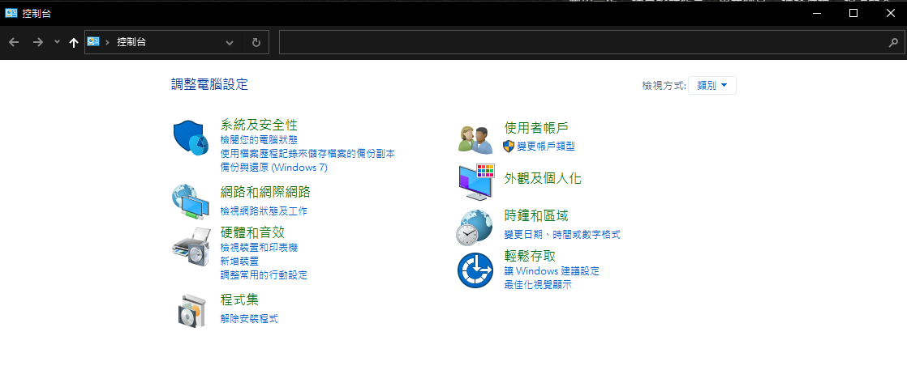
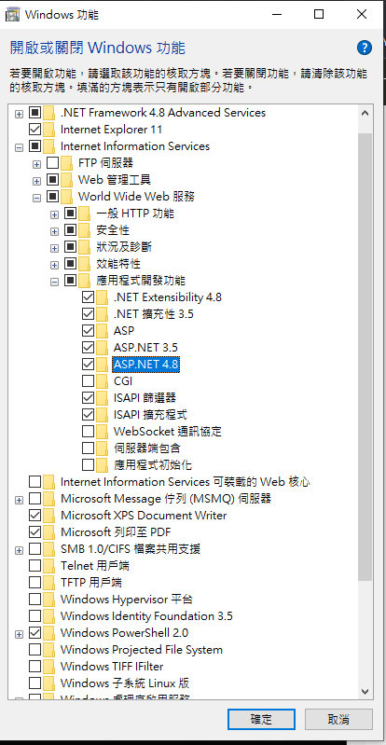
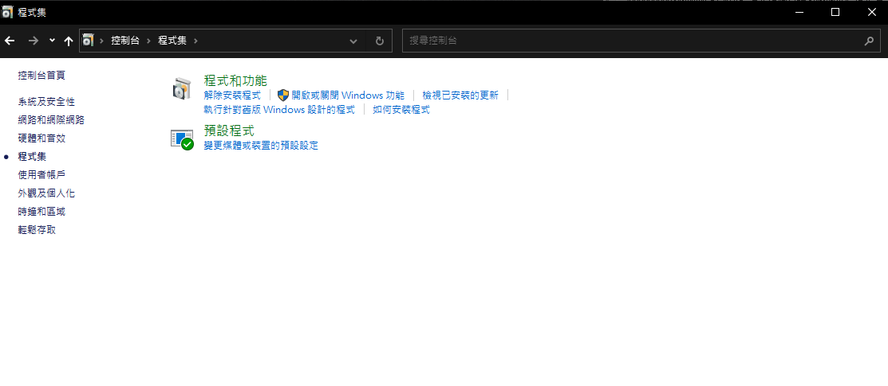
IIS設定
準備一台Windows電腦
進入控制台

Slide 7
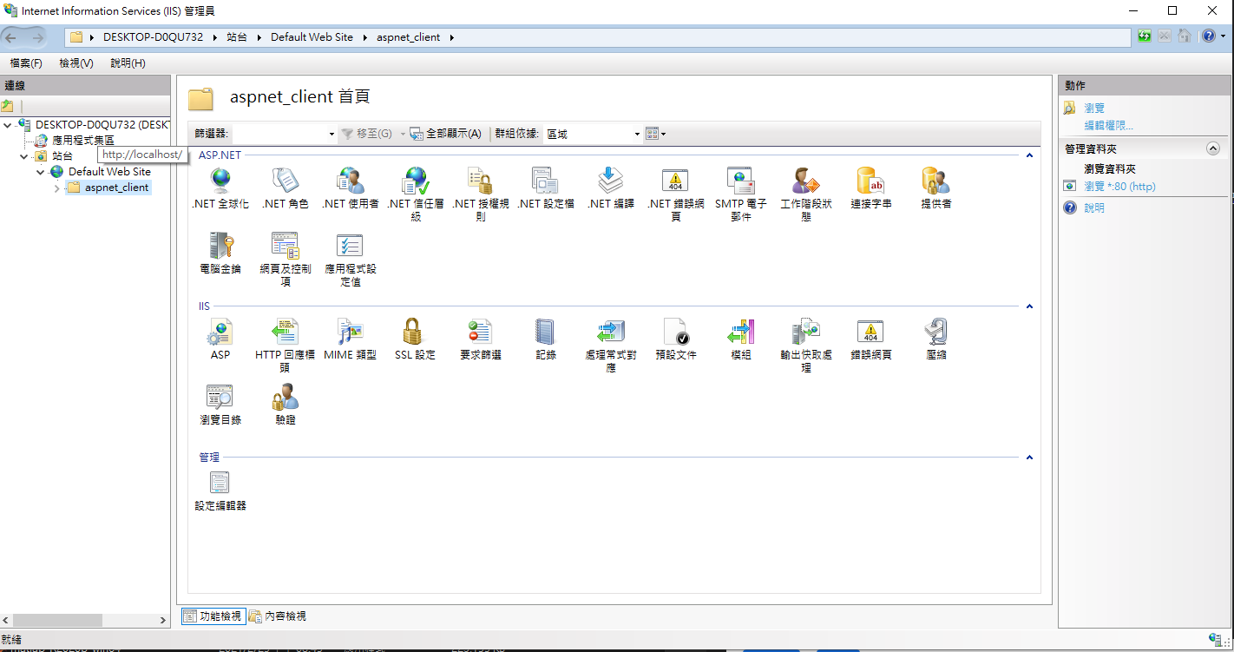
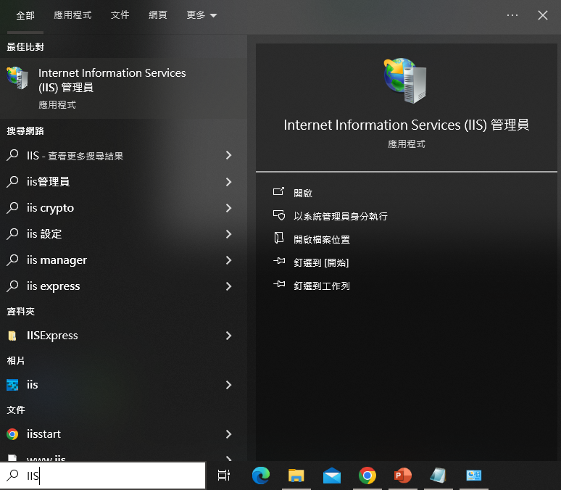
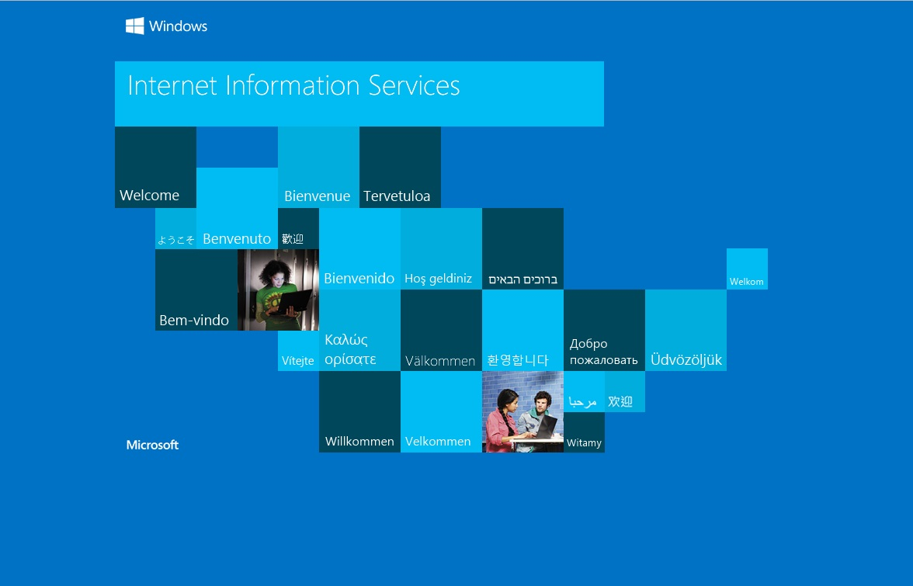
IIS設定
搜尋IIS，並打開

Slide 8
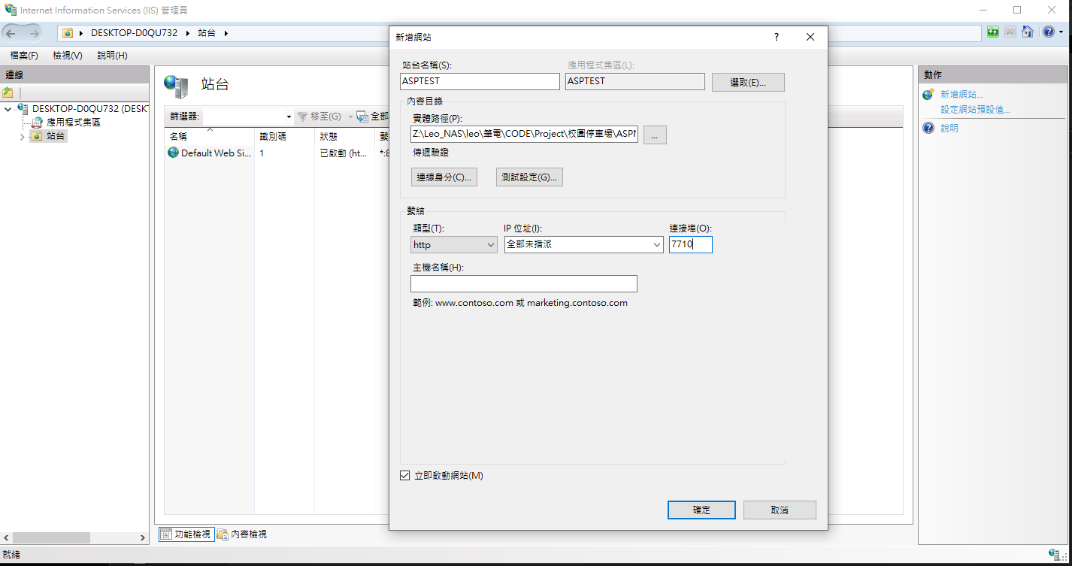
IIS設定
新增網站:

Slide 9
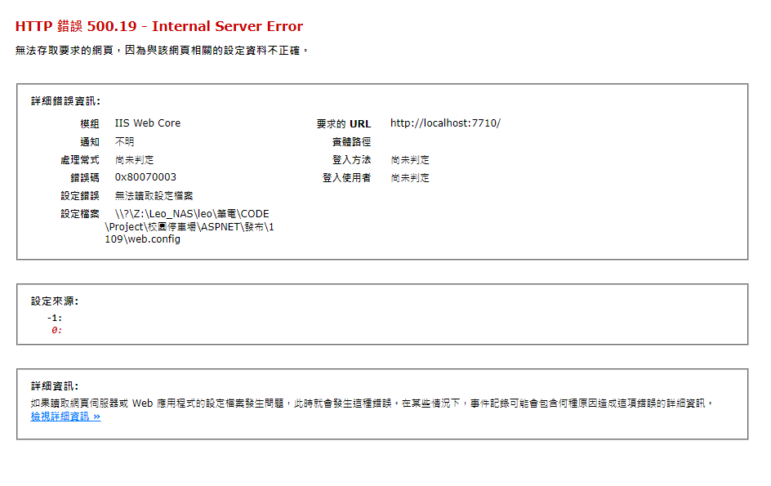
IIS設定
啟動後若出現:

Slide 10

IIS設定
先安裝:
https://learn.microsoft.com/zh-tw/aspnet/core/host-and-deploy/iis/?view=aspnetcore-5.0&WT.mc_id=DOP-MVP-37580
安裝完成後重開機

Slide 11
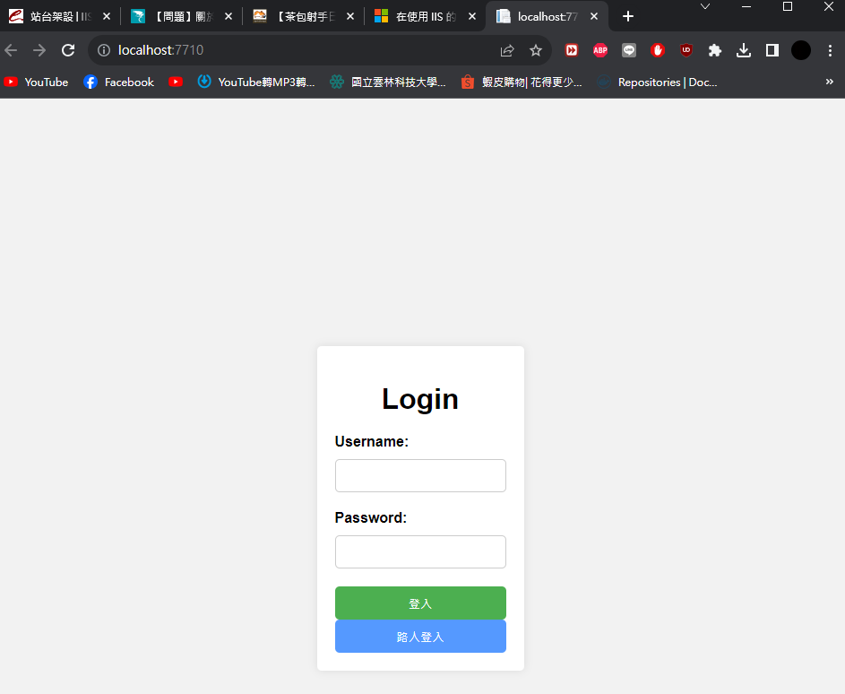
IIS設定
再次啟動網頁:

Slide 12
防火牆設定(開放外部連線)

Slide 13
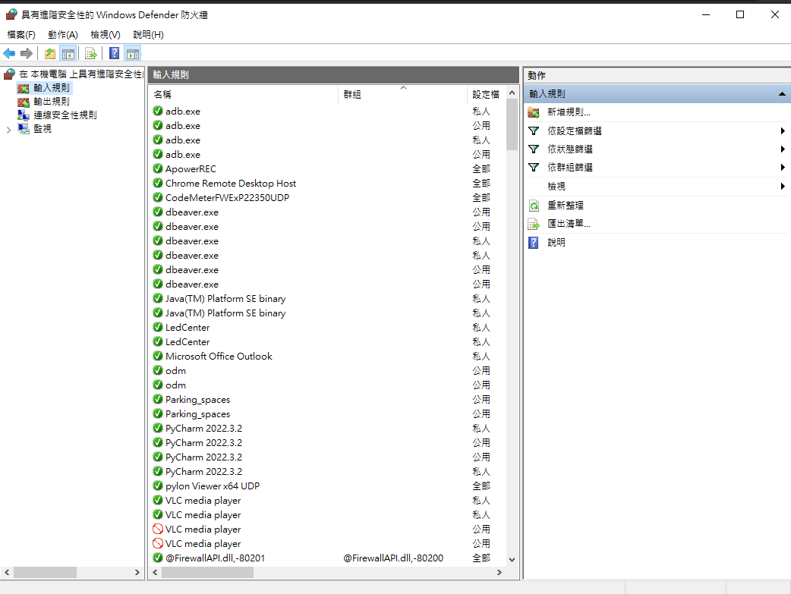
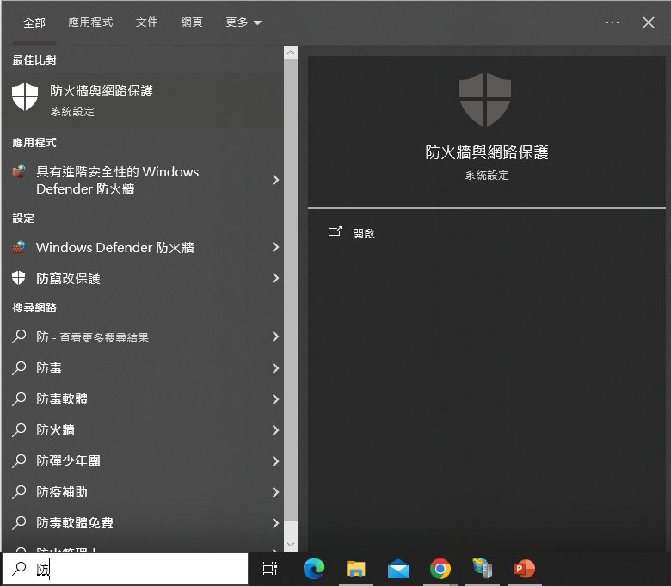
防火牆設定
搜尋防火牆

Slide 14
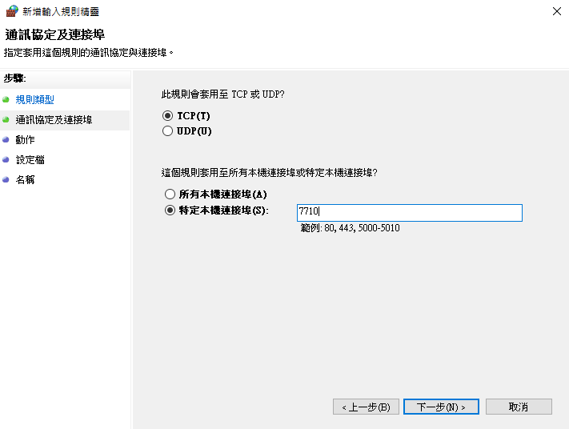
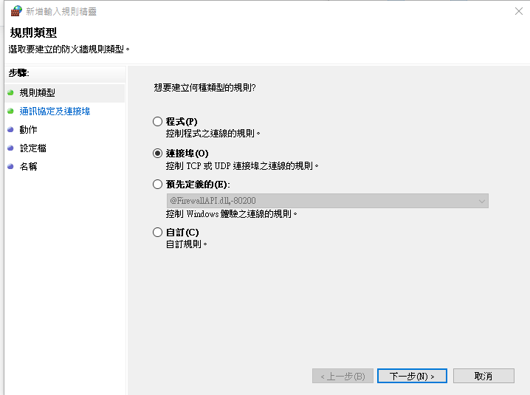
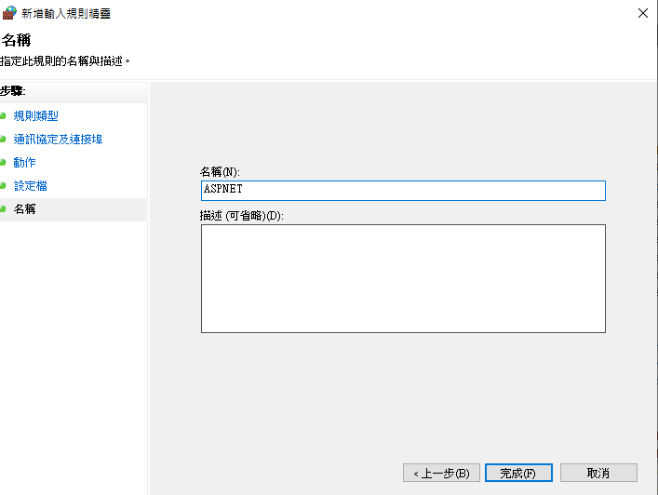
防火牆設定

Slide 15
網路設定

Slide 16
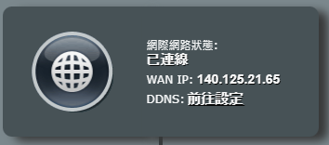
網路設定
若本身電腦就已可有公網IP，可不必理會這部分
若是透過路由器接出來的，必須確認有辦法更改路由器設定的權限及路由器是否是使用撥號上網(PPPOE)或固定公網IP
路由器WAN若顯示192，172，10等開頭的屬於內網

Slide 17
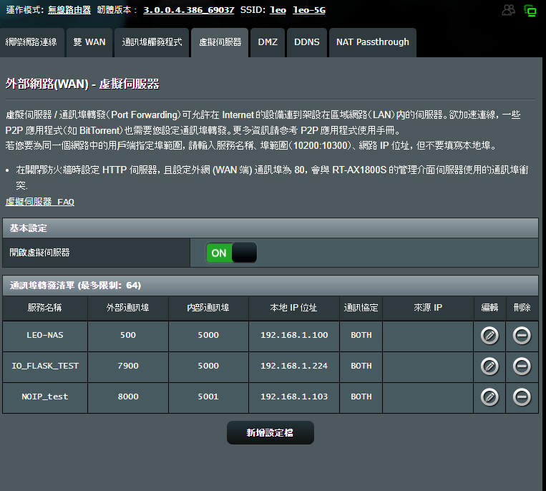
網路設定
設定虛擬伺服器
將內網的IP port轉發至公網IP

Slide 18
VS發布

Slide 19
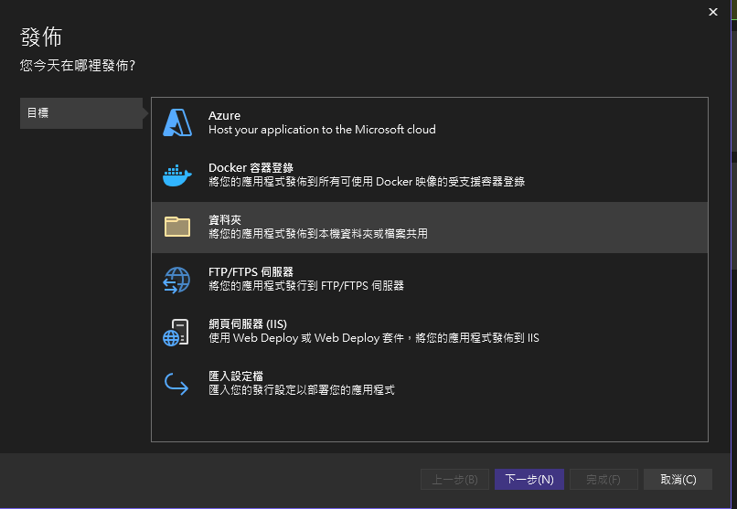
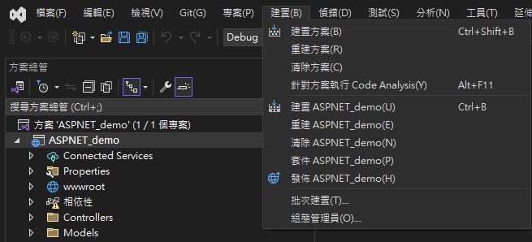
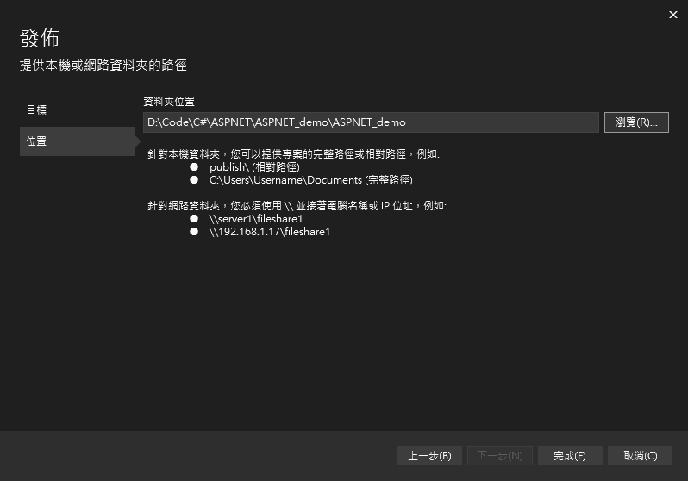
VS發布
VS發布
資料夾位置選擇等等IIS要選擇的路徑

